Slide 1
Hormonální soustava
Endokrinní soustava, Soustava žláz s vnitřní sekrecí

Slide 2
Hormony
Endokrinní žlázy produkují hormony do krve ⇨ vyvolávají specifický účinek
Většina má cílený efekt a jejich účinek je specifický
Rychlost nástupu účinku a délka trvání – rozdílné
Působí už v malé koncentraci
Většina – bílkovinné povahy
Tkáňové hormony – produkovány specializovanými buňkami v mozku, trávícím traktu, placentě, ledvinách a v srdci,…
Notes:
Tkáňové hormony trávící soustavy – gastrin – stimuluje žaludeční funkce, sekreci žaludeční šťávy,…
Tkáňové hormony ledvin – renin – ovlivňuje koncentraci solí v organismu; erytropoetin – stimuluje tvorbu erytrocytů
Tkáňové hormony jater – opět erytropoetin
Tkáňové hormony plic – histamin, serotonin
Hormony přítomné v tělních tekutinách – histamin, serotonin
Hormony produkované neurony – endorfiny – na NS mají účinek jako morfin – tj. tlumivý
Choriový gonádotropin (choriongonadotropin – hCG) – zpočátku produkován buňkami trofoblastu, v moči je u těhotných přítomný už od 7. dne od oplození, nutný k udržení činnosti corpus luteum (zajištění sekrece progesteronu a estrogenů), poté přebírá produkci hormonů placenta, hCG produkovaný placentou stimuluje produkci testosteronu u mužských plodů, což má význam pro diferenciaci pohlavních orgánů mužského typu.

Slide 3
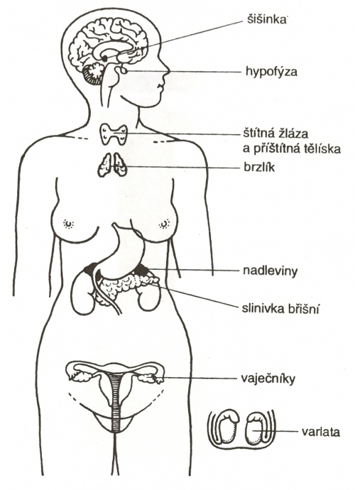

Slide 4
Hypotalamus
Hypotalamus a hypofýza mají v endokrinním systému řídící funkci – hypotalamo-hypofyzární systém nadřazen ostatním žlázám
Liberiny - stimulační
Statiny – inhibiční
Ovlivňují sekreci adenohypofyzárních tropinů
Antidiuretický hormon
Oxytocin

Slide 5
Hypofýza - neurohypofýza
Skladovány a podle potřeby uvolňovány hormony ADH a oxytocin
Antidiuretický hormon (vazopresin) – zvyšuje zpětné vstřebávání vody ve sběracích kanálcích ledvin
Oxytocin – způsobuje kontrakce dělohy při porodu, stahy mlékovodů; u mužů podporuje kontrakce chámovodů

Slide 6
Hypofýza - adenohypofýza
Somatotropin (STH) – stimulující růst, zvyšuje syntézu bílkovin
Prolaktin – umožňuje růst mléčné žlázy v pubertě a přípravu na spuštění laktace, blokuje ovulaci během kojení; u mužů – růst prostaty
Kortikotropin (ACTH) – stimuluje produkci hormonů kůry nadledvin
Tyreotropin (TSH)- zvyšuje produkci tyroxinu a trijodtyroninu
Lutropin (LH) – podmiňuje vznik žlutého tělíska – zvyšuje tak produkci progesteronu; u mužů – stimuluje sekreci testosteronu
Folitropin (FSH) – stimuluje růst a dozrávání folikulů – udržuje produkci estrogenů; u mužů podporuje tvorbu spermií

Slide 7
Adenohypofýza
Kortikotropin | stimuluje růst kůry nadledvin a uvolňování hormonů kůry nadledvin, stimuluje pohlavní orgány a sekreci žaludečních šťáv
Tyreotropin | Pozitivně ovlivňuje štítnou žlázu – ovlivňuje její růst a aktivitu
FSH – folikuly stimulující hormon | Gonadotropin, stimuluje zrání folikulů a růst Graafova folikulu, stimuluje spermatogenezi
LH – lutropin | Gonadotropin, stimulace žlutého tělíska a podpora tvorby žlutého tělíska
Prolaktin | Stimuluje laktaci, brání další ovulaci během těhotenství
Somatotropin – růstový hormon | Stimuluje růst a ovlivňuje metabolismus; nanismus, gigantismus, akromegálie

Slide 8
Šišinka = epifýza
Nepárová, drobná vychlípenina mezimozku
Melatonin – množství kolísá podle množství světla, ovlivňuje biologické hodiny; spánkový hormon – tvoří se v noci; brání předčasné dospělosti – brzdí tvorbu pohlavních hormonů
Serotonin – vazokonstrikční účinek, snížení hladiny nacházíme u některých typů depresí s poruchami spánku

Slide 9
Štítná žláza
Leží na přední straně krku po stranách chrupavky štítné
Tyroxin (T4), trijotyronin (T3) – zvyšují metabolismus, spotřebu kyslíku, tvorbu tepla, snižují hladinu cholesterolu, zvyšují frekvenci a sílu stahů srdce; mají vliv na vývoj NS; pro jejich tvorbu je nutný jód; regulaci produkce zajišťuje TSH
Kalcitonin – podněcuje ukládání vápníku do kostí, snižuje koncentraci vápníku v krvi, působí proti parathormonu

Slide 10
Štítná žláza
Tyroxin | Sekrece řízena z adenohypofýzy, vliv na růst a vývoj mozku, svalů, kostí,…nezbytné pro normální činnost NS
Trijodtyronin | Sekrece řízena z adenohypofýzy, obsahuje vázaný jód, vliv na růst a vývoj mozku, svalů, kostí,…nezbytné pro normální činnost NS
kalcitonin | Snižuje koncentraci vápníku v krvi, zajišťuje zvýšené ukládání vápníku do kostí, působí proti parathormonu

Slide 11
Příštítná tělíska
4 drobná tělíska, uložena v tkáni štítné žlázy
Parathormon – zvyšuje zpětné vstřebávání vápníku v ledvinách, stimuluje uvolňování vápníku z kostí

Slide 12
Příštítná tělíska
parathormon | Zvyšuje hladinu vápníku v krvi při hypokalcémii

Slide 13
Brzlík
Thymosiny – thymové hormony - ovlivňují vývoj obranného systému

Slide 14
Brzlík
Thymosiny – thymové hormony | Ovlivňují vývoj obranného systému

Slide 15
Nadledviny
Párová žláza, tvar pyramid, na horních pólech ledvin
Rozlišujeme dřeň a kůru
Dřeň
adrenalin, noradrenalin – produkce při stresové reakci
Kůra
glukokortikoidy (kortizol, kortikosteron, …), regulaci zajišťuje kortikotropin
mineralkortikoidy (např. aldosteron) – zvyšuje zpětné vstřebávání iontů Na v ledvinách
androgeny a estrogeny

Slide 16
Nadledviny
1) Kůra nadledvin
Glukokortikoidy – kortizol | Ovlivňuje metabolismus sacharidů, lipidů i bílkovin, zvyšuje hladinu glukosy v krvi
Mineralkortikoidy - aldosteron | Zadržuje v těle sůl, zvyšuje zpětnou resorpci iontů sodíku v nefronu
2) Dřeň nadledvin
Adrenalin | Hyperglykemizující účinek – zvyšují tvorbu glukosy v jaterních buňkách i ve svalech, zvýšení frekvence a síly srdečních kontrakcí, zvyšuje systolický tlak
Noradrenalin | Hyperglykemizující účinek – zvyšují tvorbu glukosy v jaterních buňkách i ve svalech, zvyšuje systolický i diastolický tlak, ovlivňuje produkci tepla u mláďat savců

Slide 17
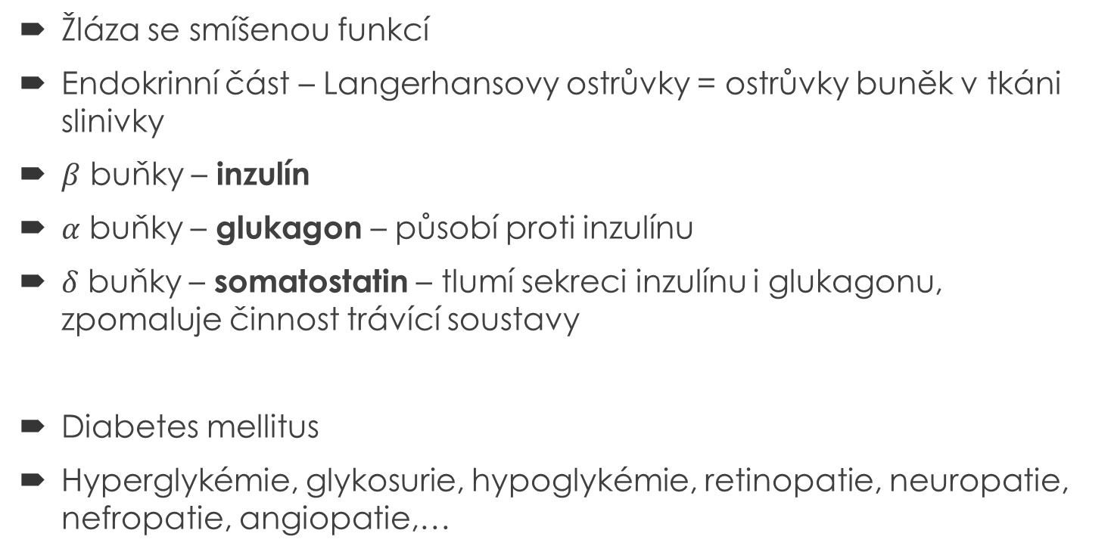
Slinivka břišní
Žláza se smíšenou funkcí
Endokrinní část – Langerhansovy ostrůvky = ostrůvky buněk v tkáni slinivky
$β$ buňky – inzulín
$α$ buňky – glukagon – působí proti inzulínu
$δ$ buňky – somatostatin – tlumí sekreci inzulínu i glukagonu, zpomaluje činnost trávící soustavy
Diabetes mellitus
Hyperglykémie, glykosurie, hypoglykémie, retinopatie, neuropatie, nefropatie, angiopatie,…

Slide 18
Slinivka břišní
Glukagon | Hyperglykemizující účinek
Inzulín | Hypoglykemizující účinek, podnětem pro uvolňování inzulínu je hladinu cukru v krvi, stimuluje přenos glukosy do buněk
Diabetes typ I.
Diabetes typ II.
Gestační diabetes

Slide 19
Pohlavní žlázy
Gestageny – progesteron
Estrogeny – estradiol, dále estron a estriol
Testosteron

Slide 20
Biologická účinnost progesteronu
Gestagenní účinek = příprava a udržení těhotenství
Snižuje kontraktilitu gravidní dělohy
Snižuje produkci hlenu žlázkami děložního hrdla a zvyšuje jeho viskozitu
Vyvolává sekreční aktivitu mléčné žlázy
Ovlivňuje sekreci gonadotropinů
Ovlivňuje termoregulační centrum – zvyšuje bazální teplotu

Slide 21
Biologická účinnost estrogenů
V pubertě navozují růst pohlavních orgánů, stimulují růst a vývoj prsů
Rozvoj sekundárních pohlavních znaků
Vyvolávají proliferaci vaginálního dlaždicovitého epitelu
Navozují proliferační fázi menstruačního cyklu
Zvyšují aktivitu osteoblastů, facilitují uzavírání růstových štěrbin
Zvyšují resorbci Na a vody v ledvinách
Snižují erytropoezu, zvyšují krevní srážlivost
Snižují hladinu cholesterolu

Slide 22
Biologické účinky testosteronu
zajišťuje vývoj mužského genitálu u plodu, sestup varlat v 8. měsíci (kryptorchismus – nesestoupení varlat)
po pubertě – růst zevních pohlavních orgánů
vývoj sekundárních pohlavních znaků
vliv na kůži – při nadprodukci vzniká akné
ovlivňuje metabolismus bílkovin – větší svalová hmota
zvyšuje objem kostní hmoty a ukládání kalcia, ukončuje růst kostí, má vliv na tvar kostí ⇨ pánev
stimulací produkce erytropoetinu zvyšuje erytropoezu

Slide 23
Pohlavní žlázy
Estrogeny – estradiol, estron, estriol | Podporují růst genitálu, ovlivňují sexuální chování a rozvoj sekundárních pohlavních znaků
Gestageny - progesteron | Zajišťuje ochranu vajíčka, dokončuje přípravu sliznice, podporuje růst mléčné žlázy
Testosteron | Vyvolává zrání spermií, podporuje růst a vývoj přídatných pohlavních orgánů, podporuje tvorbu bílkovin

Slide 24
Některá onemocnění
Nanismus, gigantismus, akromegalie
Hypotyreóza, hypertyreóza
Addisonova choroba – hypofunkce kůry nadledvin
Pubertas praecox
Pubertas tarda
Diabetes insipidus
Diabetes mellitus

Slide 25
Věkové zvláštnosti

